Slide 1
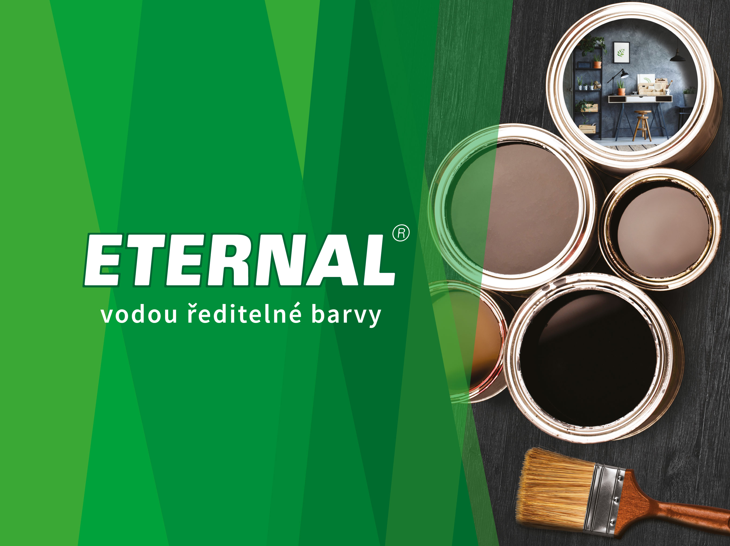
Leden 2023

Slide 2

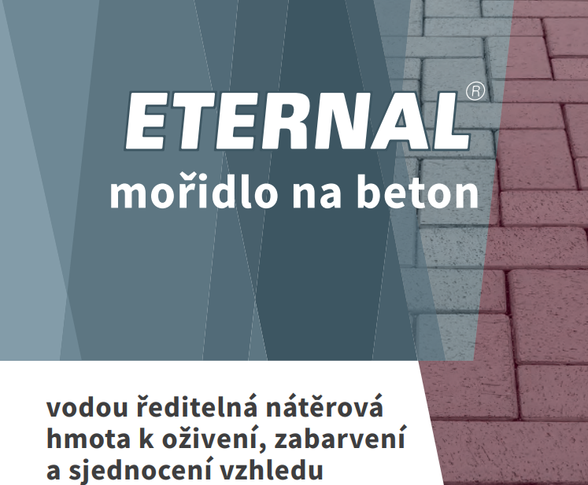

Slide 3
ETERNAL mořidlo na beton je speciální vodou ředitelná nátěrová hmota na bázi vodné disperze akrylového kopolymeru, vhodných pigmentů, plniv a aditiv určená k povrchové úpravě betonových povrchů.
oživuje a sjednocuje vzhled a zabarvení betonových ploch
potlačuje skvrny
snižuje tvorbu výkvětů
konečný nátěr je matný, zachovává strukturu povrchu podkladu, je propustný pro
vodní páry, má dobrou adhezi na betonových podkladech, velmi dobrou chemickou
odolnost a velmi dobrou odolnost UV záření a povětrnosti

Slide 4
ETERNAL mořidlo na beton
Oblast použití: venkovní i vnitřní povrchová úprava
betonové plochy
betonové dlaždice
betonové zámkové dlažby
pískovec a některé druhy stavebního kamene
NENÍ vhodný pro nátěry trvale umístěné ve vodě

Slide 5
ETERNAL mořidlo na beton
Příprava podkladu
Podklad MUSÍ být:
vyzrálý min. 28dní (beton, stěrkové a samonivelační hmoty na cementové bázi)
suchý a soudržný
vyspravený a očištěný
odmaštěný, např. ETERNAL odmašťovač

Slide 6
ETERNAL mořidlo na beton
Zpracování
neředí se
aplikace širokým štětcem nebo aplikačním válečkem
2 vrstvy, mezi vrstvami min. 4h dle povětrnostních podmínek
pochozí po 4h od poslední vrstvy, po 24h lehce zatížitelný a po 7 dnech zcela vytvrzený
aplikační teplota 10°—30° C
pracovní nářadí ihned po použití omýt vodou

Slide 7
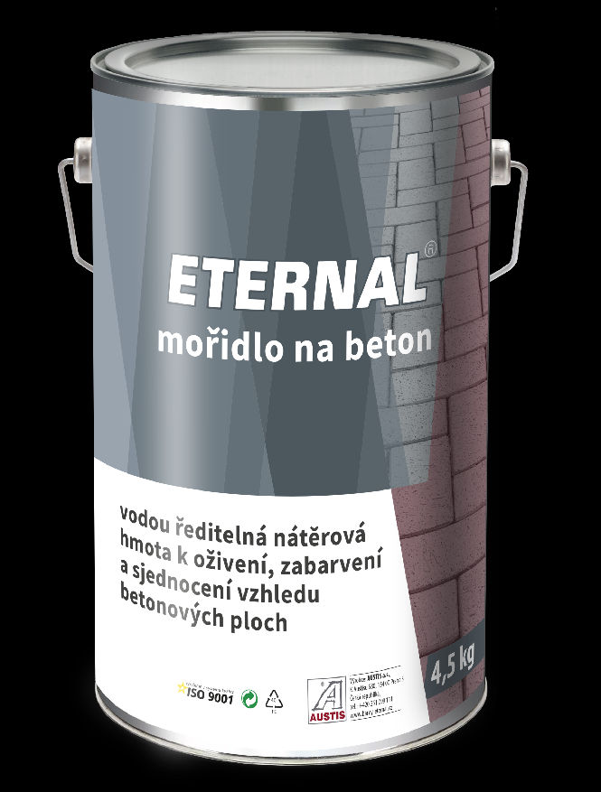
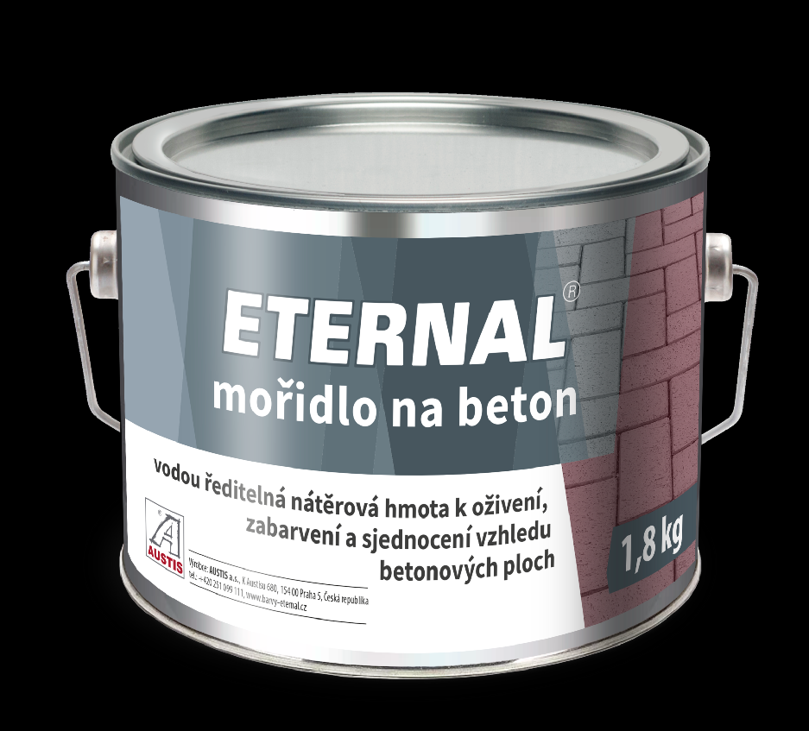
ETERNAL mořidlo na beton
Balení
1,8 kg a 4,5kg plechové obaly
Dostupné odstíny
bezbarvá, písková, červená, šedá, antracit, další odstíny dle dohody
Spotřeba
0,15–0,25 kg/m² (2 nátěry)

Slide 8

Děkuji za pozornost
Fotodokumentace

